Slide 1
Module 7 sur 7
Réglementation et procédés récents
Les bactéries n'ont pas changé depuis 1997. Les exigences et les outils, si.
JM T.

Slide 2
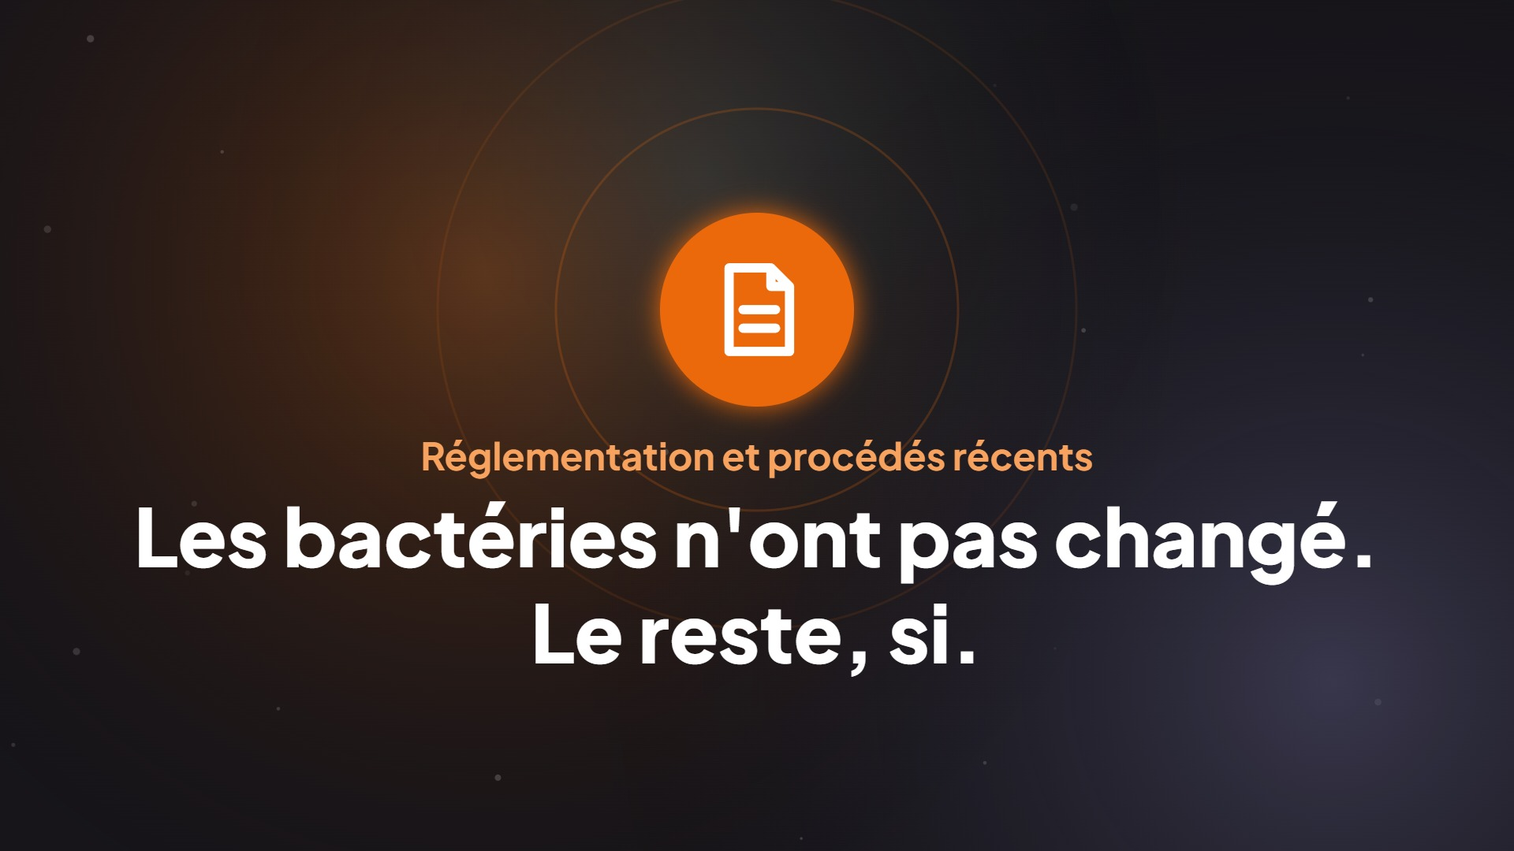
JM T. · 2
Notes:
Notre livre de référence date de 1997. Faut-il s'en méfier ? Sur l'essentiel, non : les bactéries n'ont pas changé ! Mais les normes, et la technique, si. Ce dernier module fait le lien. Ce résumé donne des repères, et il ne remplace pas les textes officiels.

Slide 3
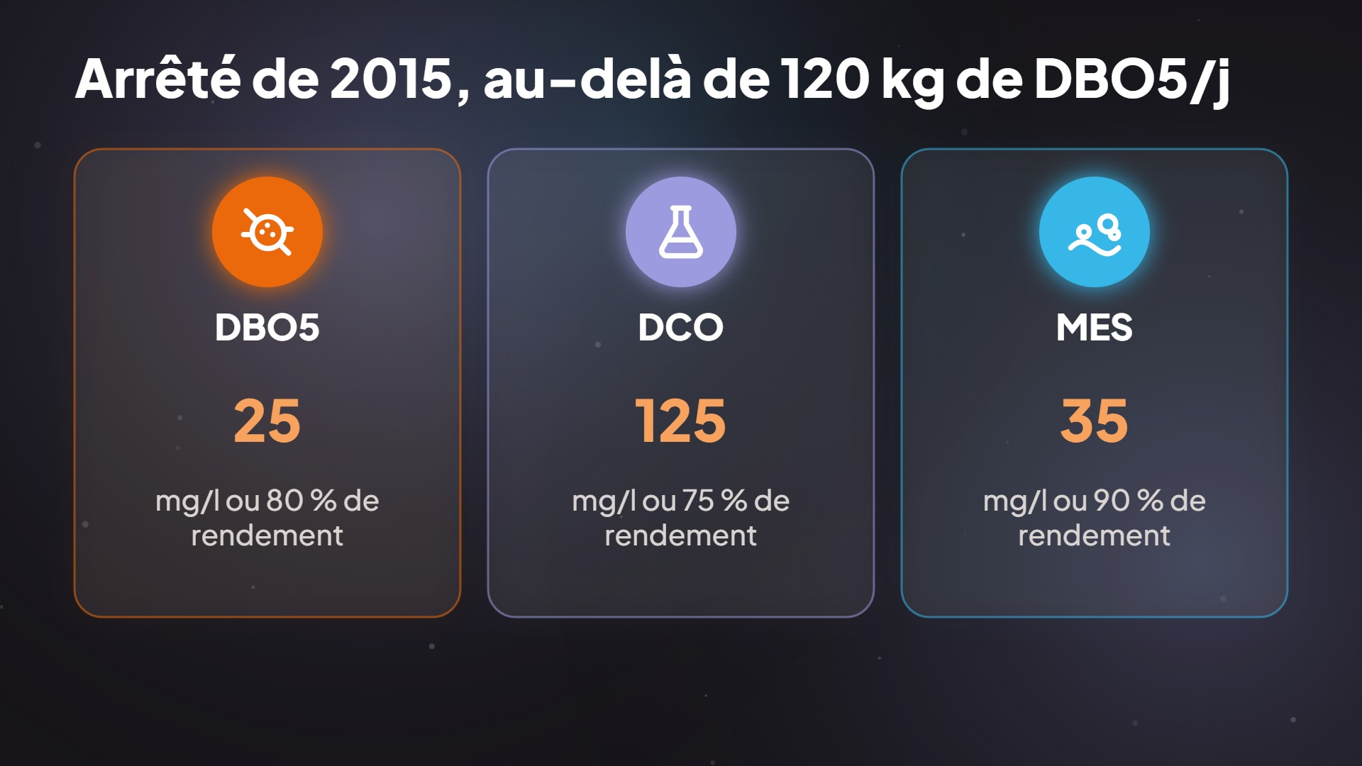
JM T. · 3
Notes:
En France, la référence, c'est l'arrêté du 21 juillet 2015, modifié depuis. Le seuil clé : 120 kilos de DBO5 par jour, soit deux mille équivalents-habitants. Au-delà, on vise 25 milligrammes de DBO5 par litre, 125 de DCO et 35 de matières en suspension, ou des rendements minimaux. En zone sensible, des limites s'ajoutent sur l'azote et le phosphore.

Slide 4
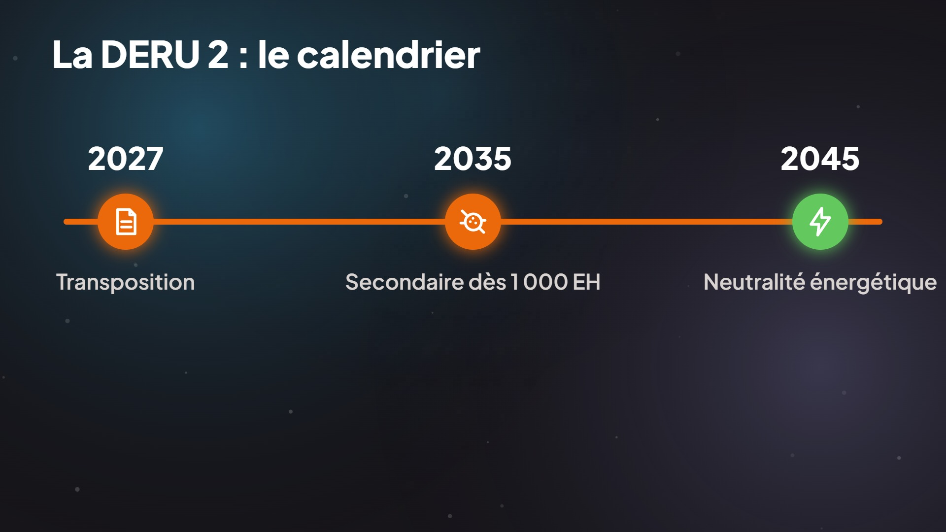
JM T. · 4
Notes:
Le grand changement vient de l'Europe : c'est la directive révisée, la DERU 2. Les États doivent la transposer au plus tard le 31 juillet 2027. Le traitement secondaire s'étend dès mille équivalents-habitants, à l'horizon 2035. Un traitement des micropolluants arrive pour les plus grosses stations. Et en 2045, cap sur la neutralité énergétique. Les producteurs de médicaments et de cosmétiques devront largement financer les micropolluants.

Slide 5
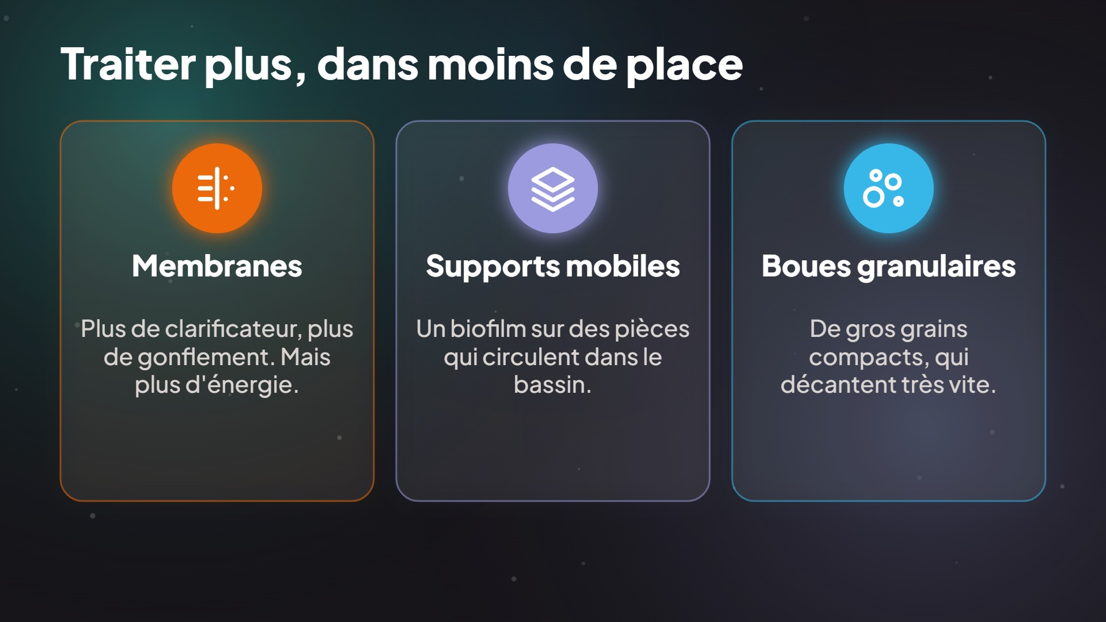
JM T. · 5
Notes:
Côté technique, trois innovations changent la donne. Le bioréacteur à membrane supprime le clarificateur : adieu le gonflement, mais il faut plus d'énergie. Les supports mobiles font vivre un biofilm sur des pièces qui circulent dans le bassin. Et les boues granulaires forment de gros grains compacts, qui décantent très vite. Même objectif : traiter plus, dans moins de place.

Slide 6
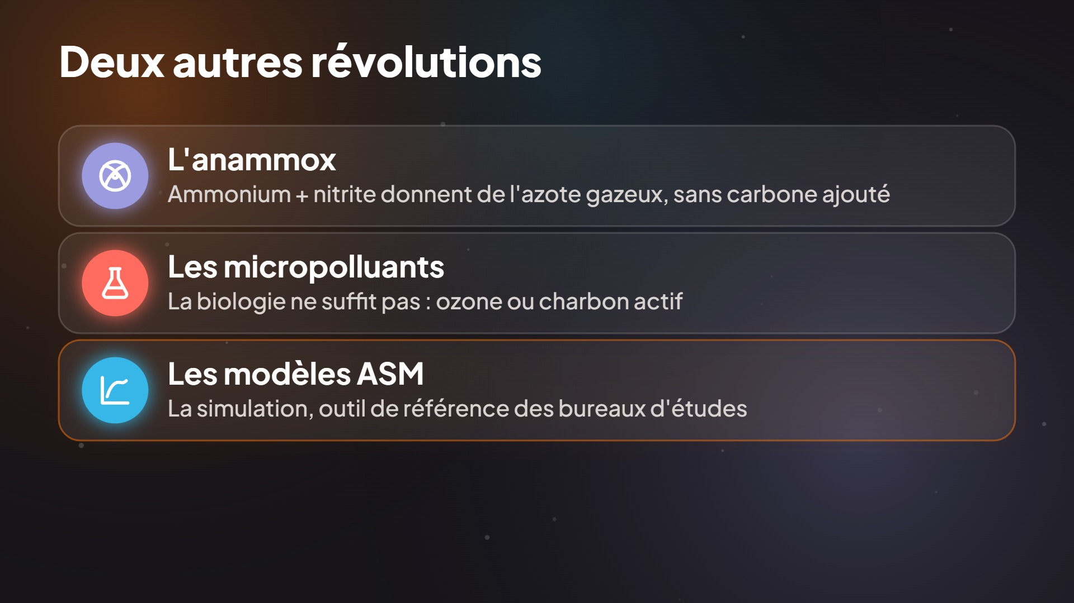
JM T. · 6
Notes:
Ce n'est pas tout. L'anammox a surpris les microbiologistes : ces bactéries combinent directement l'ammonium et le nitrite. Moins d'oxygène, et pas de carbone à ajouter ! Pour les micropolluants, la biologie ne suffit plus : on ajoute de l'ozone ou du charbon actif. Et côté calcul, les modèles ASM simulent toute la station.

Slide 7

JM T. · 7
Notes:
Bravo, vous êtes arrivé au bout du parcours ! Vous savez ce que mesure la DBO5, lire une charge et un âge de boues, et mener un diagnostic. Pour aller plus loin : les guides EPNAC pour l'exploitation, le manuel de l'IWA pour la théorie, et Légifrance et EUR-Lex pour les textes. Maintenant, foncez sur le simulateur et Docteur STEP. C'est en jouant avec les chiffres que tout cela devient un réflexe !

Slide 8
Fiche mémo
• Les fondamentaux tiennent, mais les normes de 1997 sont dépassées.
• France : arrêté du 21 juillet 2015. Seuil de 120 kg DBO5/j.
• DERU 2 : transposition au plus tard le 31 juillet 2027, échéances jusqu'en 2045.
• Membranes, supports mobiles, granules : moins de place, moins de dépendance à la décantation.
• Anammox : moins d'oxygène et pas de carbone. Micropolluants : ozone ou charbon actif.
• Toujours vérifier la réglementation sur Légifrance et EUR-Lex.
JM T.

Slide 9
Étude de cas : quel procédé pour quel besoin ?
• Une ville manque de place et veut augmenter sa capacité. Son clarificateur souffre de gonflement à répétition. Quels procédés récents regarder en premier, et pourquoi ?
• Solution : Le bioréacteur à membrane et les boues granulaires répondent bien : le premier supprime la dépendance à la décantation, et les secondes décantent bien mieux dans un ouvrage compact. Les supports mobiles peuvent aussi augmenter la capacité d'un bassin existant. Un diagnostic du gonflement reste utile avant tout investissement, car un sélecteur ou un meilleur réglage peut suffire. Le choix réel relève d'une étude de faisabilité.
JM T.

Slide 10
Sources
• Arrêté du 21 juillet 2015, texte consolidé sur AIDA (INERIS) : aida.ineris.fr/node/28428.
• Directive (UE) 2024/3019 du 27 novembre 2024 ; plaquette du ministère ; Banque des Territoires.
• G. Chen, M. van Loosdrecht, G. Ekama, D. Brdjanovic (dir.), Biological Wastewater Treatment, 2e éd., IWA, 2020.
• EPNAC, guides d'exploitation des stations à boues activées (2015) et des filtres plantés de roseaux (2014).
• Outil pédagogique : il ne remplace pas une étude de dimensionnement.
• Projet personnel indépendant, sans lien avec une entreprise.
JM T.

